Slide 1
Geluids diagrammen
Aan het einde kun je:
Aan de hand van een afbeelding het soort geluid bepalen.
Weet je wat gehoordrempel en pijngrens is.
Kun je diverse grafieken aflezen.
Notes:
Work through and explain. Get them to re-explain back.

Slide 2
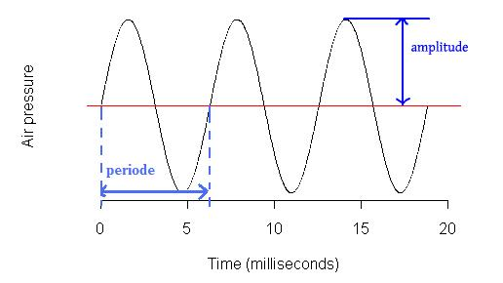
Geluid
Toonsterkte – amplitude
Toonhoogte – frequentie (aantal periode in 1s)

Slide 3
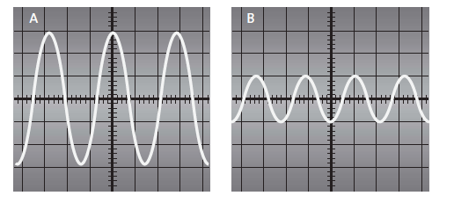
Geluid
Geluid in beeld brengen: De oscilloscoop.
Hoeveel periode zie je hier?
Welk geluid klinkt harder?
Welke toon klinkt hoger?

Slide 4
frequentiebereik
FREQUENTIE
Frequentiebereik= Het gebied waar tussen je de frequentie kan horen.
20Hz – 25.000Hz, voor kinderen.
20Hz – 18.000Hz, voor ouderen
Notes:
Check out what they can hear at
http://www.freemosquitoringtone.org/
If you dont have a frequency generator at hand.

Slide 5
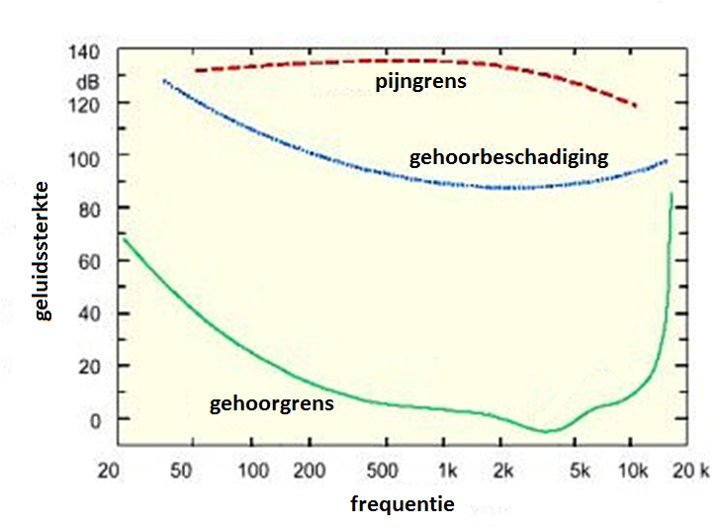
Geluid

Slide 6
Controleer wat je geleerd hebt. Begrijp je nu:
GELUID - HET OOR
hoe geluid gemaakt wordt;
hoe geluid bij je oor komt;
hoe het oor werkt?

